Slide 1
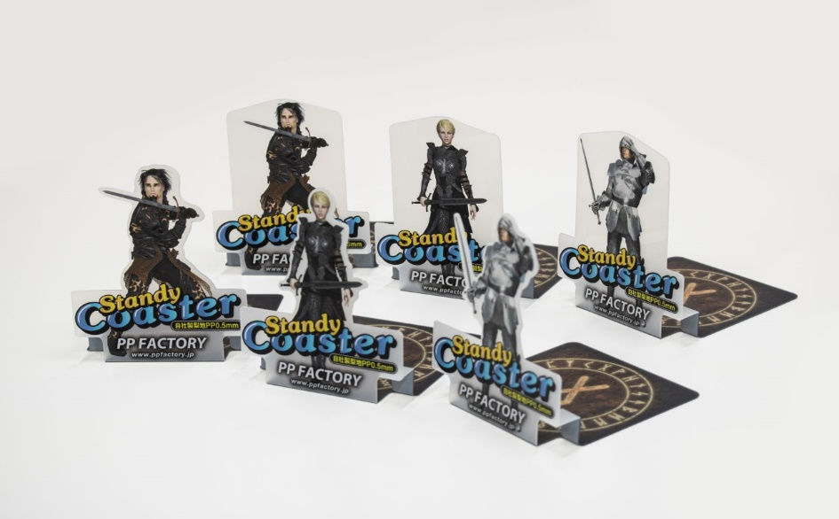
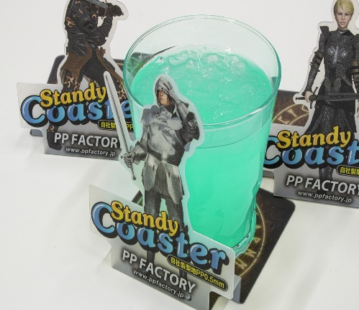
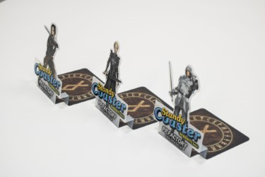

TS60
［ 商品名：PPスタンディコースター ］
商品特徴：
①キャラスタンドとコースターを一体化、
コレクション性と実用性を兼ね備えた
アイテムになります。
②自社製PPシートを使用し、大量ロット
にも対応可能です。
③ノベルティーとしても検討頂ける価格で
御提供できます。
当社メリット：
今回開発した自社開発抗菌PPシートは片面鏡面、片面梨地の質感です。鏡面でアクリルスタンドのような質感、梨地面でコースターの質感を表現しております。
ｻｲｽﾞ： Ｗ90×Ｈ200㎜
素材：抗菌PP（ﾎﾟﾘﾌﾟﾛﾋﾟﾚﾝ）片面梨地0.5㎜厚
印刷：UVｵﾌｾｯﾄ印刷 白W＋４C＋白W＋ニス/０C
梱包：1箱600部入
梱包ｻｲｽﾞ：210×295×H110
製作日数：校了後 約７日間（1万部）
生産地：日本 埼玉県
耐熱温度：70℃
〒338-0004埼玉県さいたま市中央区本町西4-16-15
048-853-5221

